Slide 2
Creación de tareas para Team Build y RM
Luis Fraile
lfraile@plainconcepts.com
@lfraile

Slide 3


Luis Fraile
Luis Fraile
lfraile@plainconcepts.com
@lfraile

Slide 4



1 Curso desarrollo apps
Cazando a Javier Suárez
SORTEAMOS SORTEAMOS SORTEAMOS SORTEAMOS
1 Juego Deus EX
Cazando a 5 Speakers
http://bit.ly/plain-go
Notes:
Para entrar en los dos primeros sorteos los usuarios tienen que registrase en la web de plainconceptsgo leyendo el QR, para cazar a un speaker de Plain tendrán que leer el QR correspondiente. Para entrar en el sorteo del dron tienen que ir al stand y acertar todas las preguntas del test

Slide 5
Intro

Slide 6
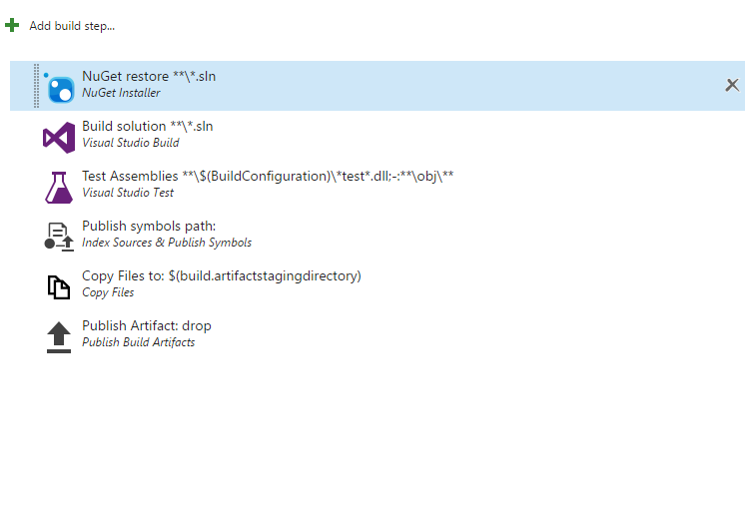
Nuevo Sistema de Build y Release Management
Basado en un pipeline de tareas
Agentes compartidos
Build y RM
X-Platform
MacOS
Jenkins
Java…
Plantillas predefinidas
Propias
TFS
Entornos de Release
100% basado en web

Slide 7
Modelo de extensibilidad
Extensiones en Visual Studio MarketPlace
https://marketplace.visualstudio.com/
Gratuitas
De pago
Se integran en las diferentes partes de TFS/VSTS
Gestión de Work Items
Build & RM
Nuevos paneles y funcionalidades
Varios modos de desarrollo
PowerShell (Build & RM) + PS1 SDK
Jscript + API Rest + NPM SDK + Typescript
NodeJS (Build & RM)

Slide 8

Primera regla de la extensibilidad
Si no lo necesitas realmente no lo hagas

Slide 9
Extensiones Build & RM

Slide 10
Que vamos a necesitar
Una cuenta de VSTS / TFS 2015 Update 3
Visual Studio Code
tfx-cli
Herramienta multiplataforma instalada via NPM (npm install -g tfx-cli)
Referencia
https://github.com/Microsoft/vsts-tasks
https://github.com/Microsoft/vsts-tasks/tree/master/Tasks/ShellScript

Slide 11
Estructura base de una tarea
$ tfx build tasks create
Icon.png
Icono para listados de tareas
Sample.js
Ejemplo base NodeJS
Sample.ps1
Ejemplo base Powershell
Task.json
Fichero de definición

Slide 12
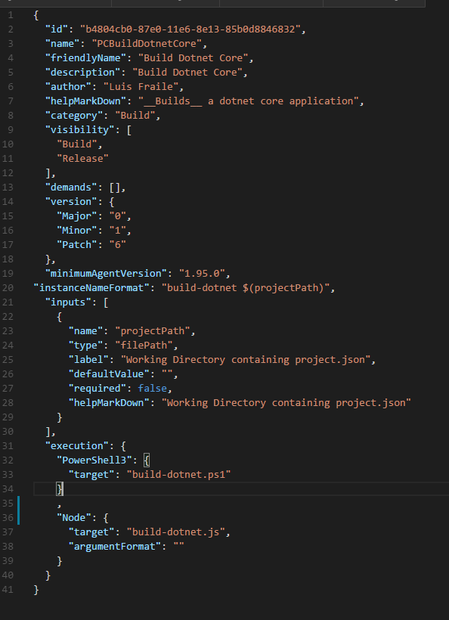
Task.json
Información básica de la tarea
Id
Autor
Descripción
…
Parámetros de entrada
Puntos de ejecución
Versión

Slide 13
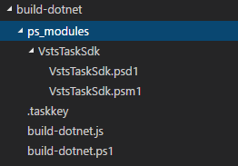
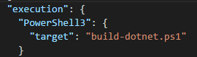
Powershell
Sólo para Windows
Save-Module -Name VstsTaskSdk -Path .\
SDK: https://github.com/Microsoft/vsts-task-lib/blob/master/powershell/Docs/Commands.md
Punto de ejecución Powershell3

Slide 14
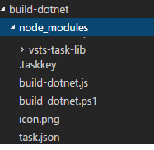
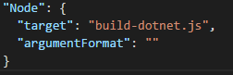
Javascript
Ejecutadas bajo NodeJS
npm install vsts-task-lib –save
SDK para Javascript/typescrip
Punto de ejecución Node

Slide 15
TypeScript
Aporta uso de await para las tareas
Facilita el desarrollo (el SDK está en TS)
También usa typings (librería typescript)
Es lo recomendado por Microsoft …
Es el mismo punto de ejecución que Node

Slide 16
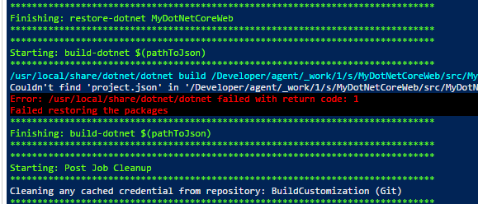
Gestión de mensajes
https://github.com/Microsoft/vsts-tasks/blob/master/docs/authoring/commands.md
Sintáxis
##vso[area.action property1=value;property2=value;...]message
Uso en Node
console.log(`##vso[task.logissue type=error;]${err}`);
Uso en Powershell
Write-Host // Write-VstsTaskError

Slide 17
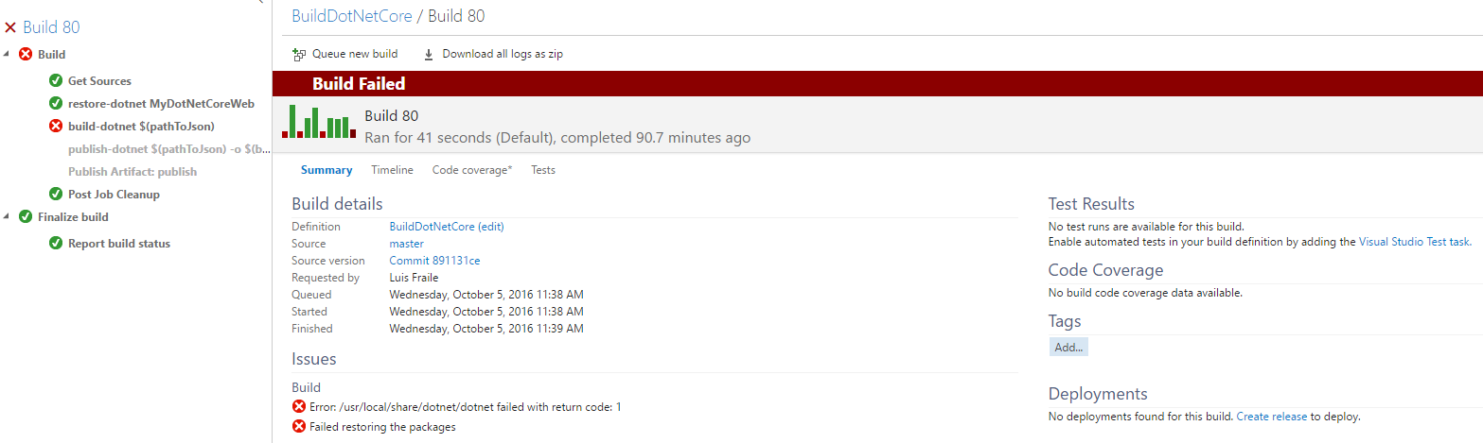
Resultado de la tarea
Write-VstsSetResult -Result Failed
Powershell
toolRunner.setResult(toolRunner.TaskResult.Failed,'Failed restoring the packages');
Node

Slide 18
Pruebas locales
Powershell
$env:INPUT_MYINPUT = [...]
Import-Module .\ps_modules\VstsTaskSdk
Invoke-VstsTaskScript -ScriptBlock { . .\MyTask.ps1 }
Invoke-VstsTaskScript -ScriptBlock ([scriptblock]::Create('. .\build-dotnet.ps1')) (PS3)
Node
export INPUT_SAMPLESTRING="Hello World“ // set INPUT_SAMPLESTRING="Hello World"
Node build-dotnet.js

Slide 19
Publicación
Manualmente para tu propio VSTS/TFS
tfx build tasks upload
Creación de paquete para Marketplace
Creación de publisher
Generación local de paquete (tfx extension create --manifest-globs vss-extension.json)
Publicación en marketplace
Compartir con cuentas VSTS
Hacer pública
Actualizaciones

Slide 20
Datos de la extensión
vss-extension.json
Ficheros
Contenidos de extensiones
Puntos de contribución
Tareas
Datos generales
Autor
Versión
Objetivo
Icono para listados de extensiones

Slide 21
Demos

Slide 22
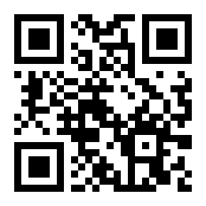
http://aka.ms/MTS82

